Slide 1
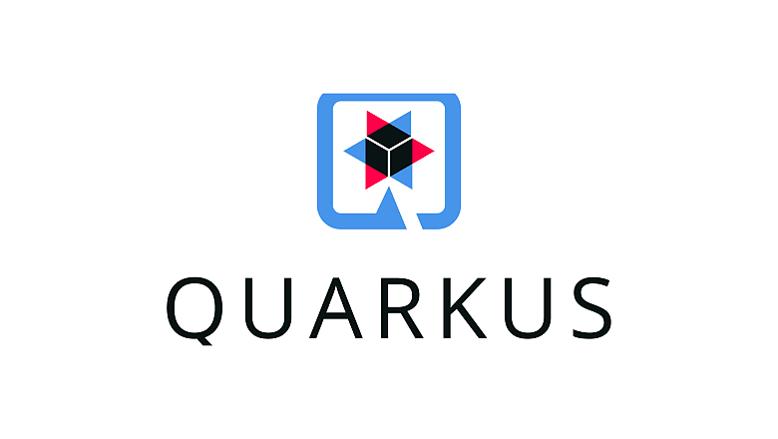
Quarkus Grundlagen
Java Dev-Ops Cloud Training
11 - 2021

Slide 2
Inhalt
Was ist Quarkus?
Quarkus - Architektur
GraalVM
Quarkus Vorteile
Quarkus Container CDI
Quarkus – Spring DI Compatibility
Quarkus CDI Limitations
Quarkus Installation Requirements
Quarkus Installation -

Slide 3
Was ist Quarkus?
Supersonic, Subatomic,
Hot Reloading und Container First
Quarkus ist ein Framework, das auf den besten Java-Bibliotheken und -Mustern basiert.
Das Hauptziel von Quarkus ist es, eine schnellere Entwicklung und Anwendungsinitialisierung zu ermöglichen, kleiner zu sein und weniger Maschinenressourcen zu verbrauchen.
Quarkus wurde mit der Idee geboren, Cloud Native zu sein und in Microservices- und Serverless-Projekten verwendet zu werden.
seit 12/12/2018 (RedHat)
lässt sich die darauf aufbauende Entwicklung „GraalVM“

Slide 4
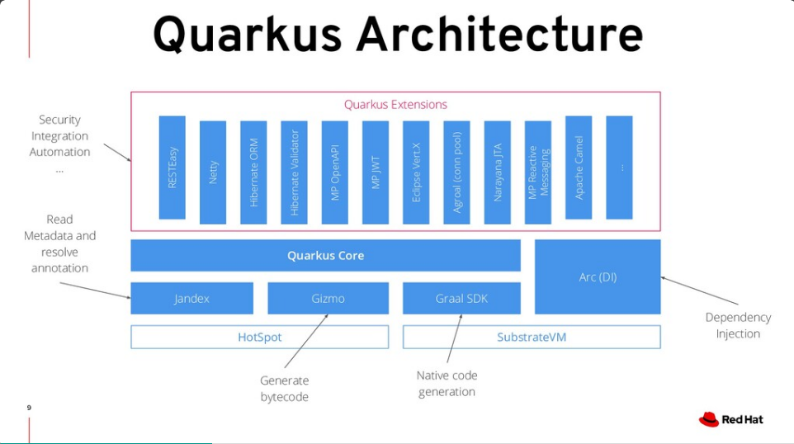
Quarkus - Architektur

Slide 5
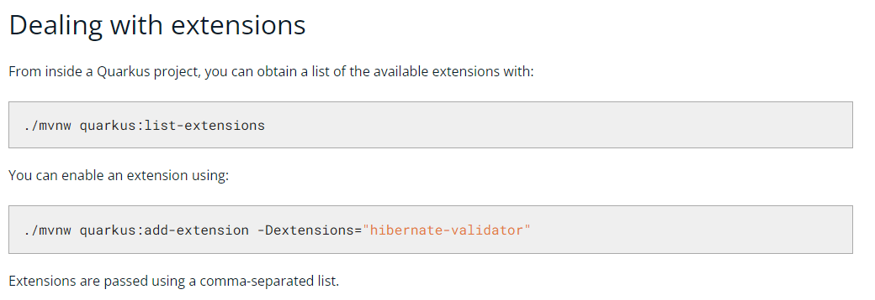
Quarkus Extensions
From inside a Quarkus project, you can obtain a list of the available extensions with:

Slide 6
GraalVM
erlaubt das Kompilieren des Java-Codes in direkt ausführbaren Maschinencode
Performance-Vorteile Quarkus & GraalVM:
Schnelle Startzeit der Anwendung
Geringer Speicherverbrauch der laufenden Anwendung
Beinahe unmittelbare Skalierung von Services
Geringer Platzbedarf der nativen Images

Slide 7
Quarkus Vorteile
Standard-Technologien:
Eclipse MicroProfile
Spring Dependency Injection
Hibernate ORM
Etc.

Slide 8
Quarkus Container CDI
Dependency injection in Quarkus is based on ArC which is a CDI-based dependency injection solution tailored for Quarkus' architecture.
If you’re new to CDI then we recommend you to read the Introduction to CDI guide.
Quarkus only implements a subset of the CDI features and comes with non-standard features and specific APIS,
you can learn more about it in the Contexts and Dependency Injection guide.

Slide 9
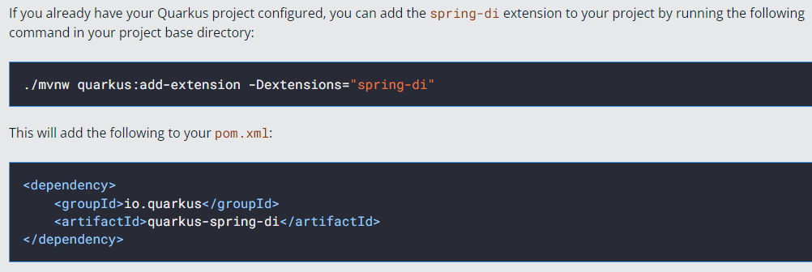
Quarkus – Spring DI Compatibility
While users are encouraged to use CDI annotations for injection,
Quarkus provides a compatibility layer for Spring dependency injection
in the form of the spring-di extension.

Slide 10
Quarkus CDI Limitations
@ConversationScoped is not supported
Portable Extensions are not supported
BeanManager - only the following methods are implemented:
getBeans(), createCreationalContext(), getReference(), getInjectableReference() , resolve(),
getContext(), fireEvent(), getEvent()
and createInstance()
Specialization is not supported
beans.xml descriptor content is ignored
Passivation and passivating scopes are not supported
Interceptor methods on superclasses are not implemented yet
@Interceptors is not supported

Slide 11
Quarkus Installation Requirements

Slide 12
Quarkus Installation -
IntellJ / Eclipse
JDK 11+ (any distribution) Optionally get GraalVM 21.3.0 for native compilation
Apache Maven 3.8.1+ (or Gradle)

Slide 13

Quarkus – Blick über den Tellerrand
(Bild: Shutterstock)

Slide 14
Danke für Ihre Aufmerksamkeit

